Slide 1
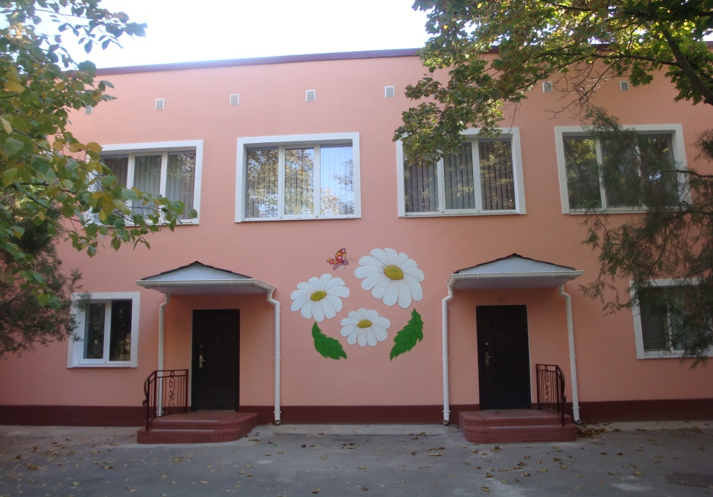
ЗВІТ ДИРЕКТОРА ЛЮДМИЛИ КОНСЕВИЧ
ХЕРСОНСЬКОГО ЯСЕЛ– САДКА №11
КОМБІНОВАНОГО ТИПУ
З ЛОГОПЕДИЧНИМИ ГРУПАМИ ХЕРСОНСЬКОЇ
МІСЬКОЇ РАДИ
м.Херсон
вул. Карбишева 26-а
Email: sadik11yasli@ukr.net
sad11ks.ua

Slide 2
Всього груп – 13 середня кількість дітей – 184

Slide 3
Матеріальні збитки під час обстрілів
№ | Короткий опис знищеного , пограбованого , ушкодженого майна | Обсяг втраченого майна ( одиниці вимірювання)
1. | Пісочниця - будинок | 2 шт
2. | Дах павільйону на ігровому майданчику | 2шт
3. | Вікна | 9 шт
4. | Двері металеві | 5 шт.
5. | Скло різблене з малюнком (внутрішні двері) | 1шт.
6. | Віконний укіс | 1шт
7. | Вхідні дерев’яні двері | 1шт

Slide 4
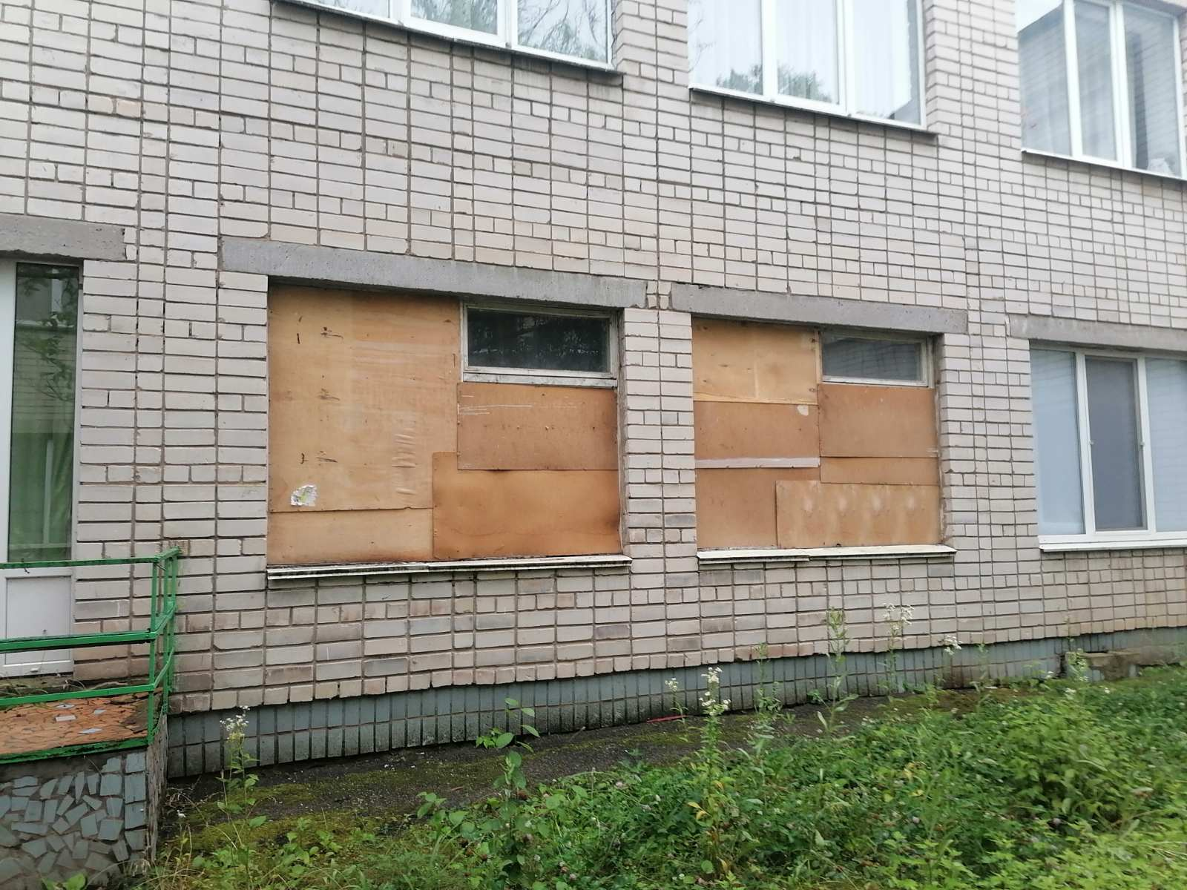
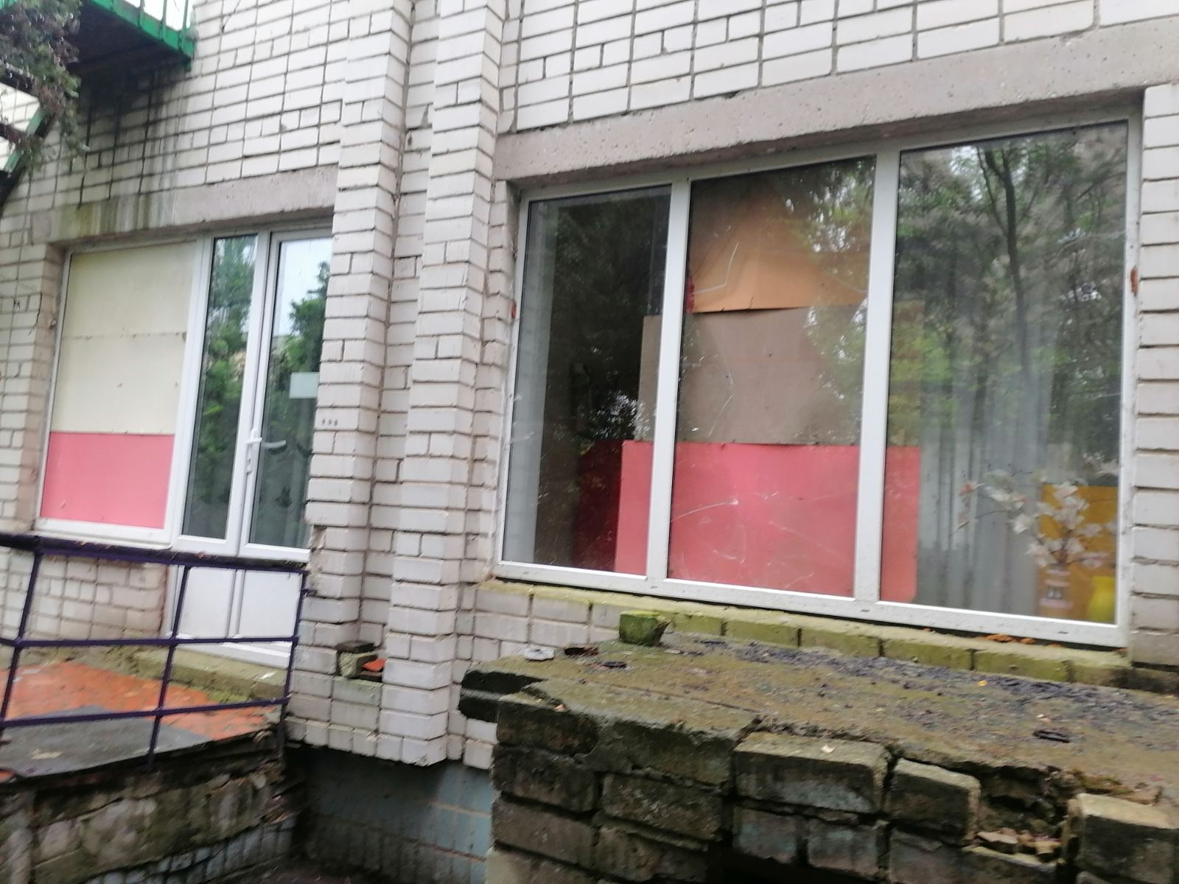
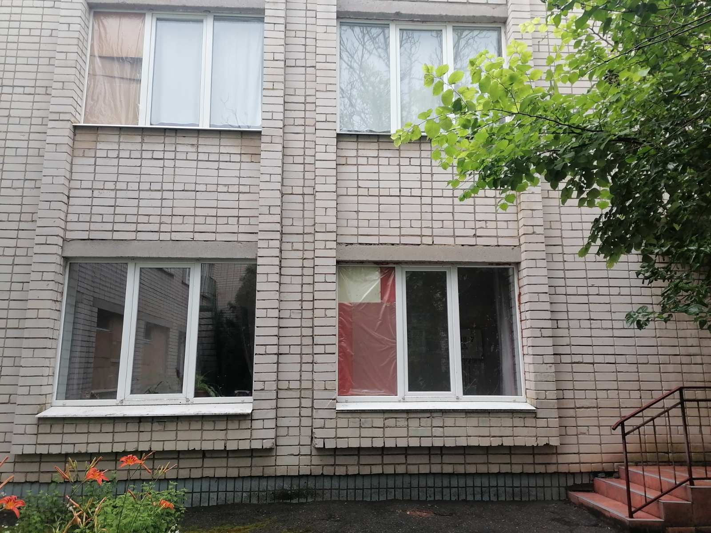
Пошкоджене майно

Slide 5
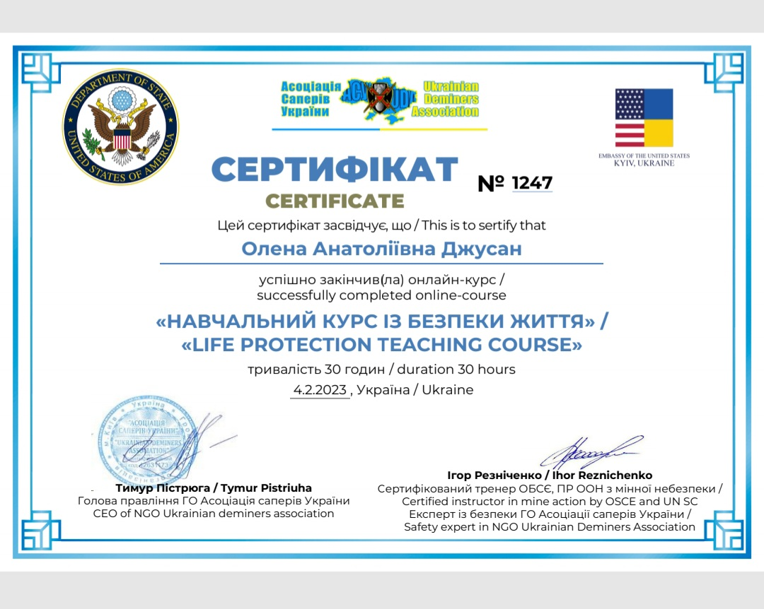
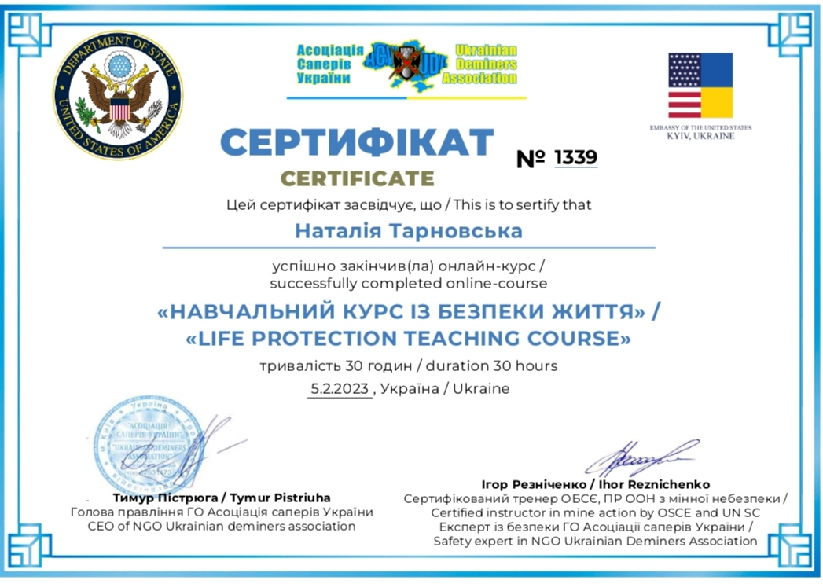
Охорона праці та безпека життєдіяльності
Prometetheus – 20
Асоціація саперів України - 27
«Дивись під ноги!
Дивись куди ідеш!» - 22
Онлайн – семінар НМЦВХО «Надання домедичної допомоги в особливий період!»

Slide 6
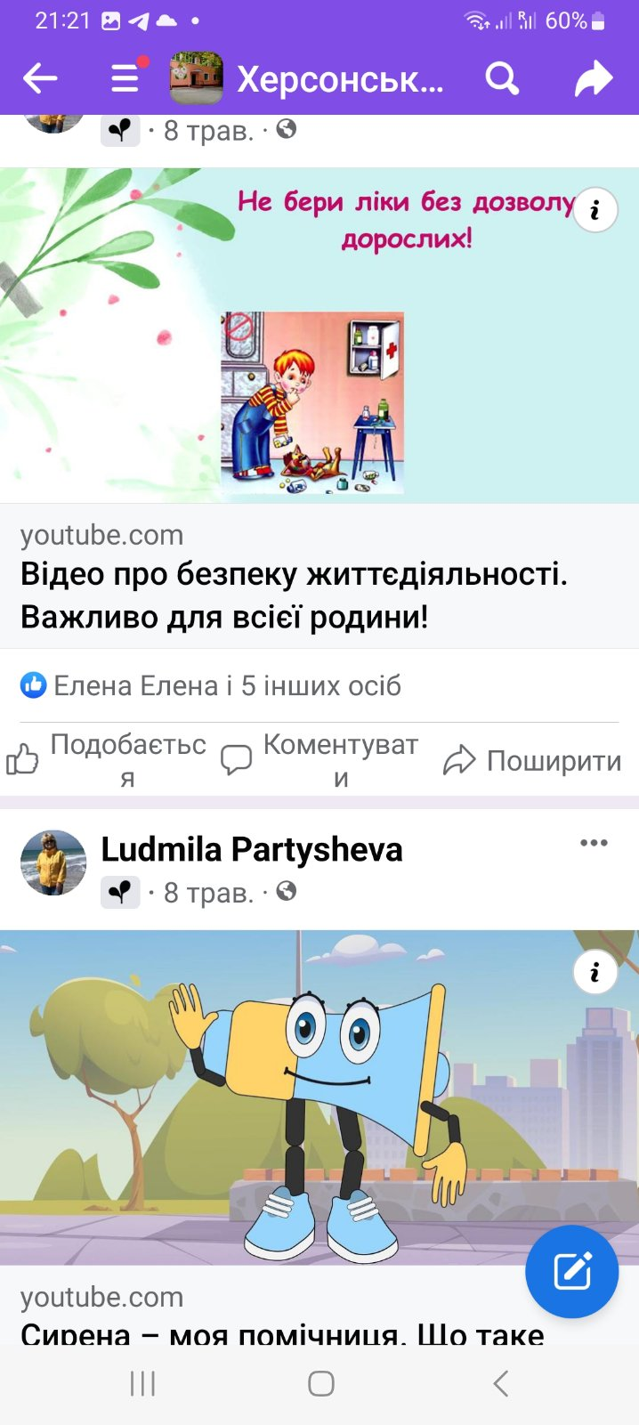
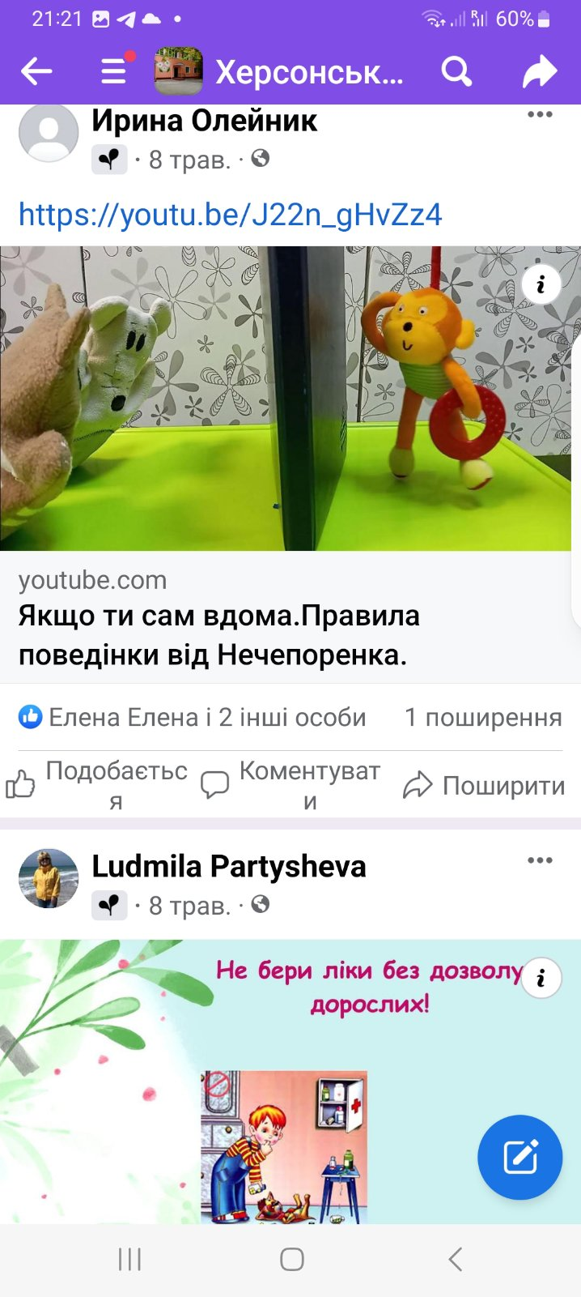
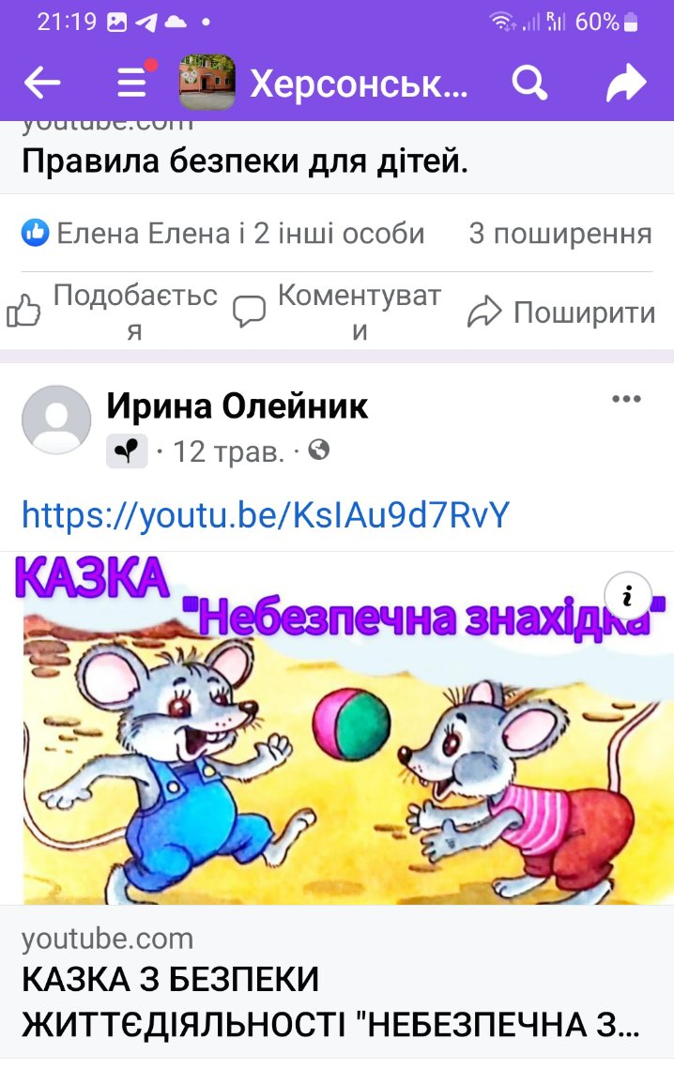
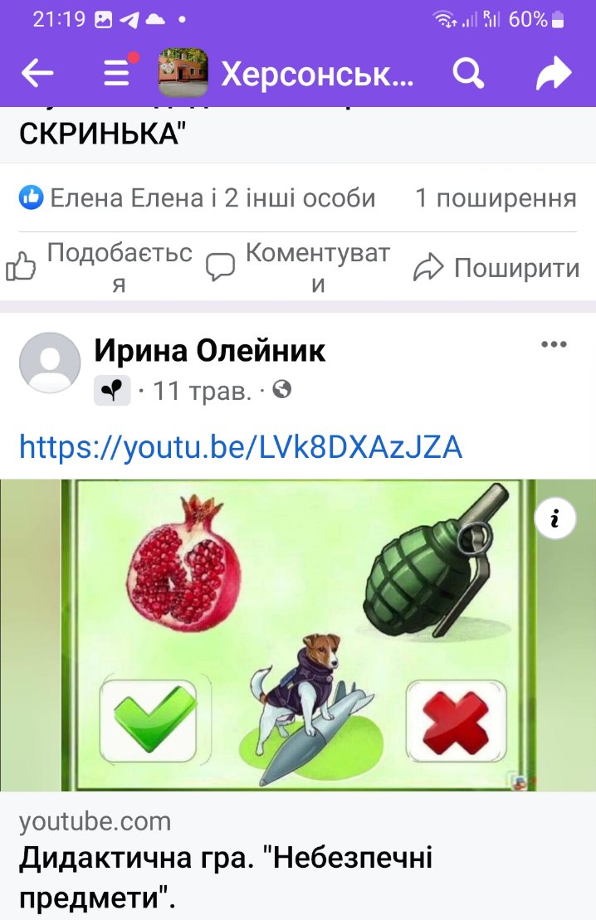
Безпека життєдіяльності дітей на сторінці Facebook

Slide 7
Контингент дітей
Всього | І Молодші | ІІ Молодші | Середні | Старші
184 | 12 | 27 | 64 | 81
Херсон | Тимчасово окупована територія (лівобережжя) | Міста України | За кордоном | Втрачений зв’язок
8 | 3 | 75 | 95 | 3

Slide 8
Страшні реалії нашого сьогодення

Slide 9
КІЛЬКІСТЬ ПРАЦІВНИКІВ

Slide 10
Кваліфікаційні категорії

Slide 11
Атестація
Пройшли атестацію (ПІБ) | Результат | Атестацію перенесено на 1 рік (ПІБ) | Причина
Носова Вікторія Володимирівна | Відповідає раніше встановленому 10 розряду | Джусан Олена Анатоліївна | Своєчасно не пройдені курси підвищення кваліфікації ( заява від 10.10.2022)
Турчина Інна Григорівна | Відповідає раніше встановленій ІІ кваліфікаційній категорії | Смольянова Олена Миколаївна | Своєчасно не пройдені курси підвищення кваліфікації ( заява від 10.10.2022)
 |  | Тюф Олена Олександрівна | Своєчасно не пройдені курси підвищення кваліфікації ( заява від 10.10.2022)
 |  | Іванова Катерина В’ячеславівна | Знаходиться на тимчасово окупованій території Херсонщини – лівобережжя (заява від 14.12.2022р.)

Slide 12
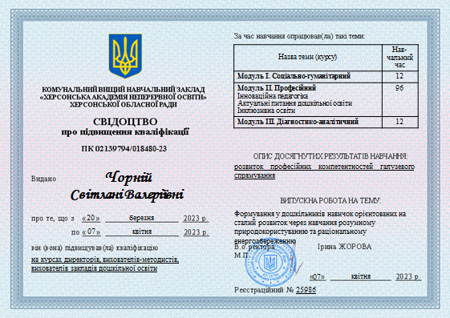
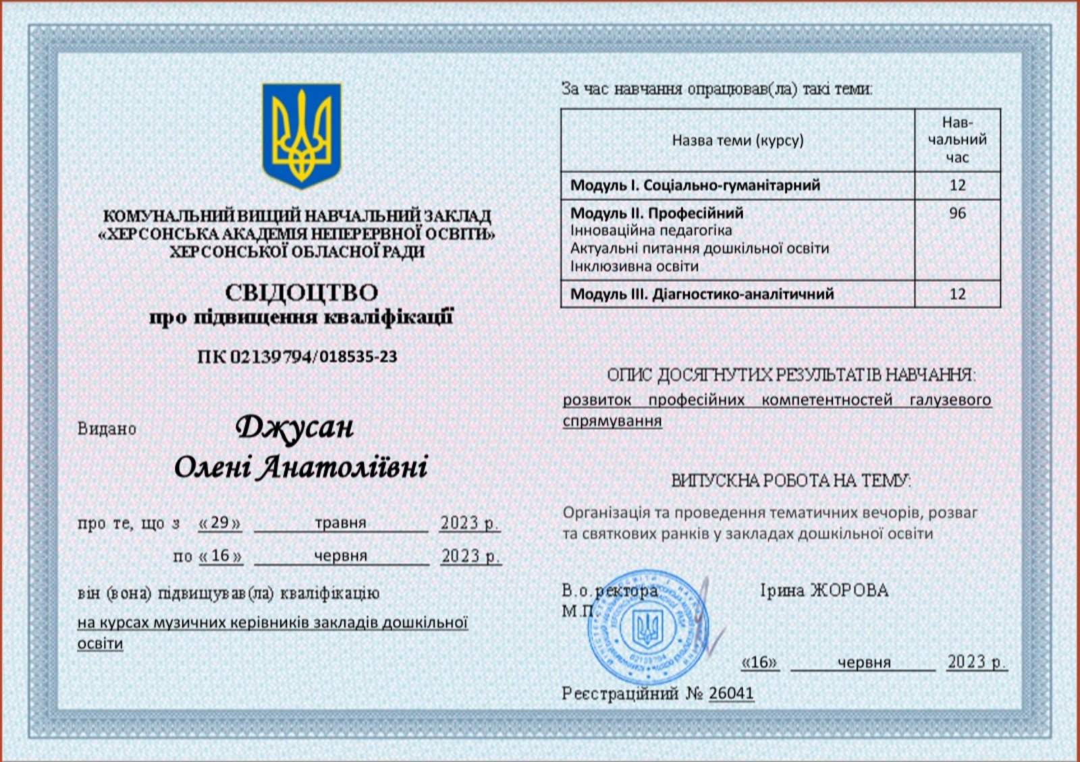
Курси підвищення кваліфікації в КНВЗ «ХАНО»

Slide 13
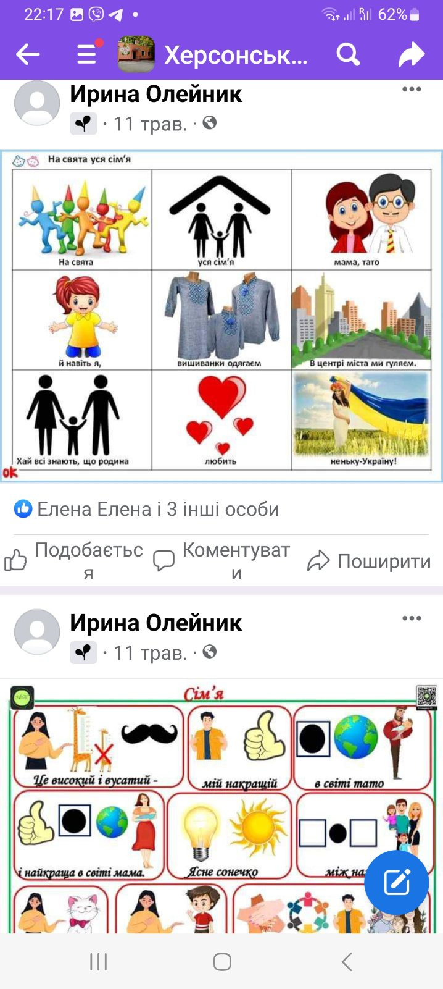
Сторінка у Facebook

Slide 14
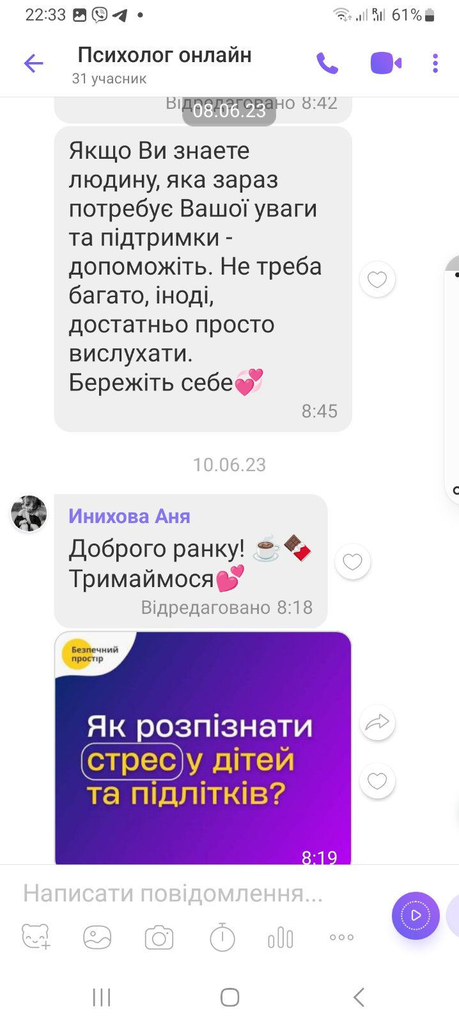
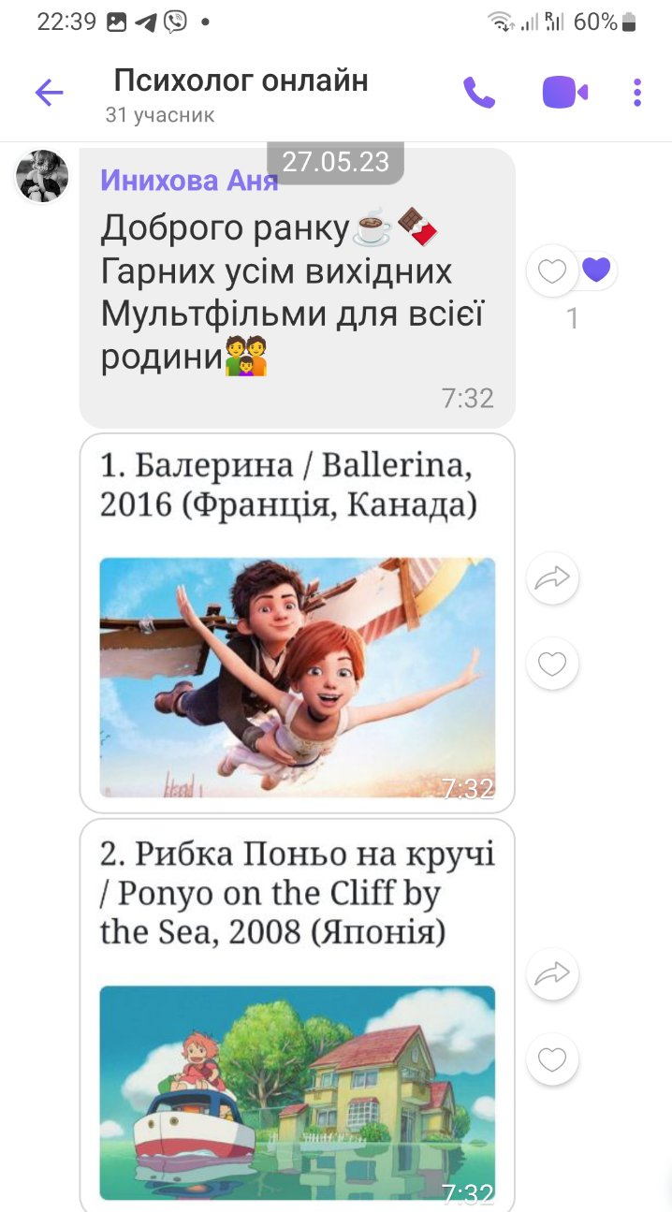
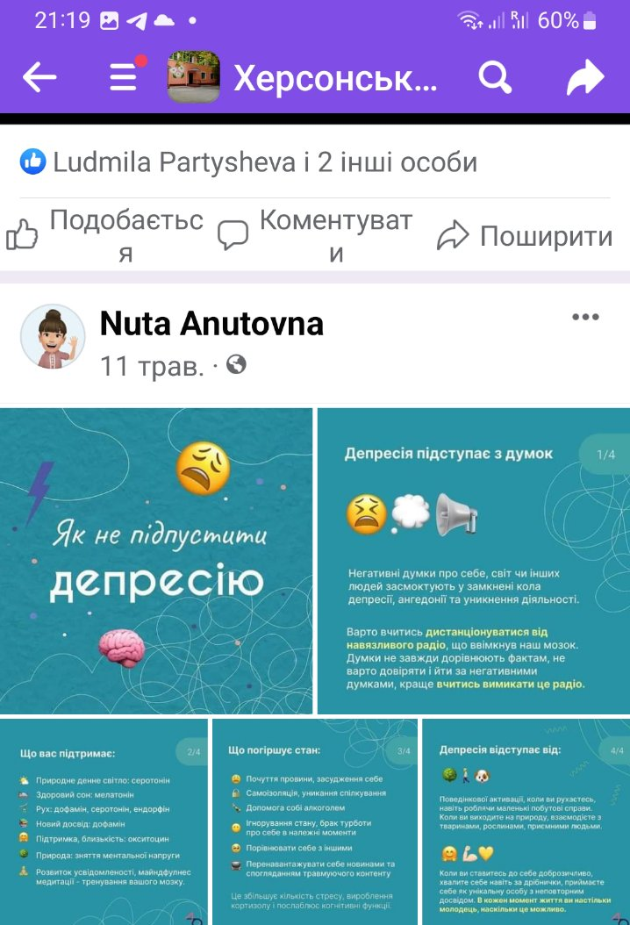
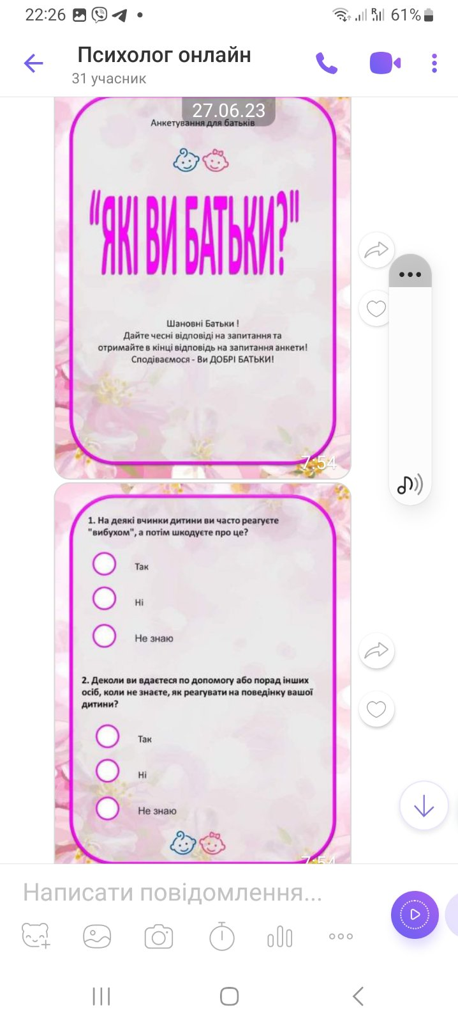
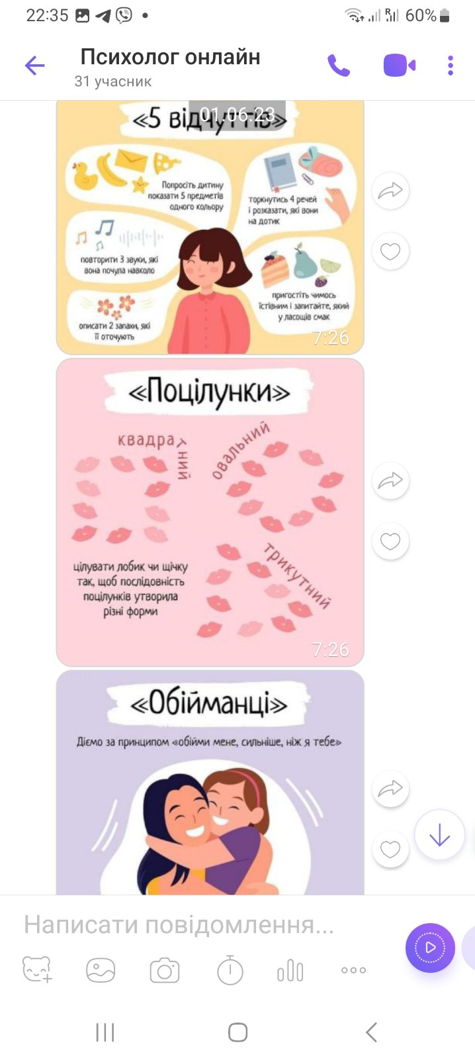
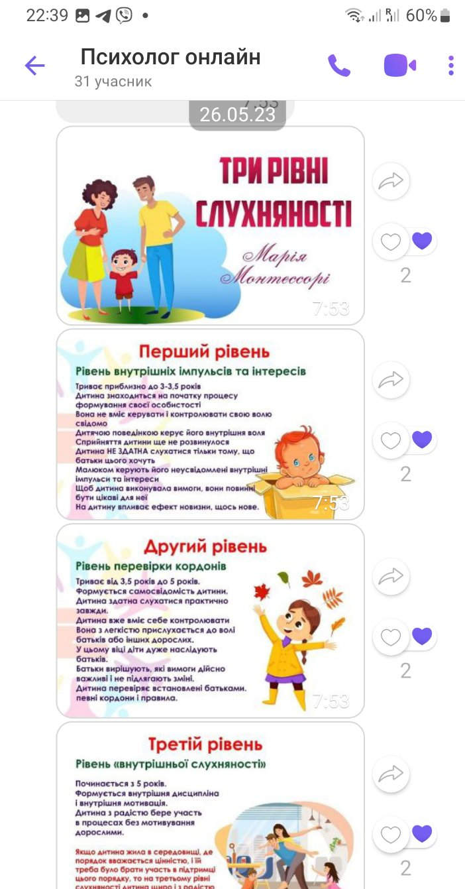
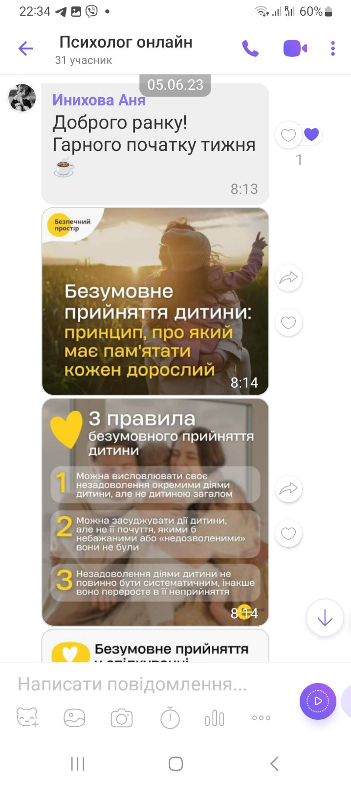
Консультативна робота практичного психолога – Ганни ІНІХОВОЇ

Slide 15
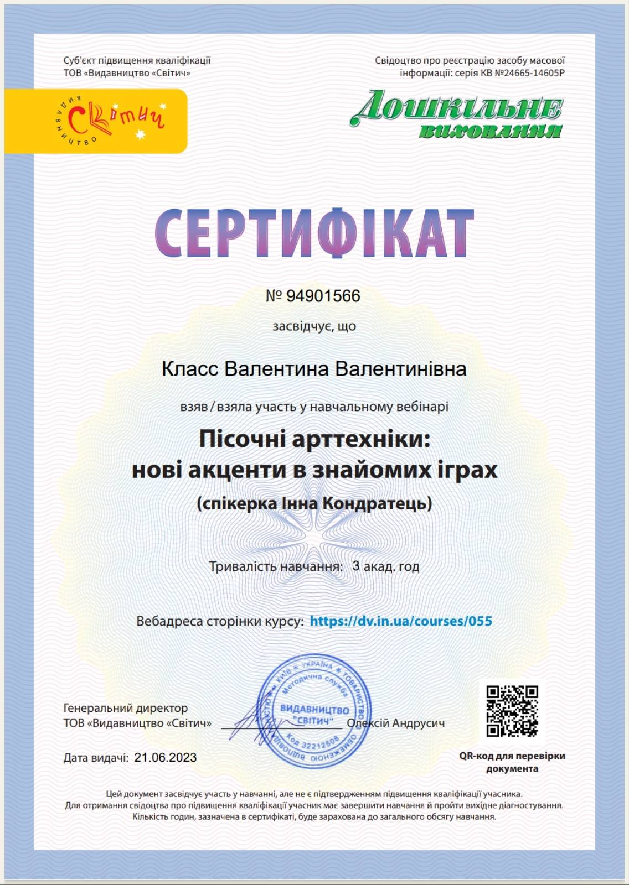
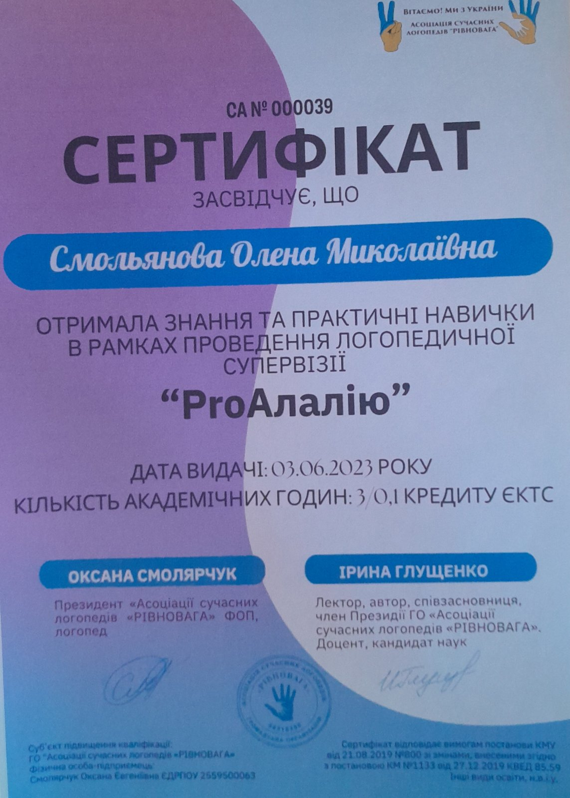
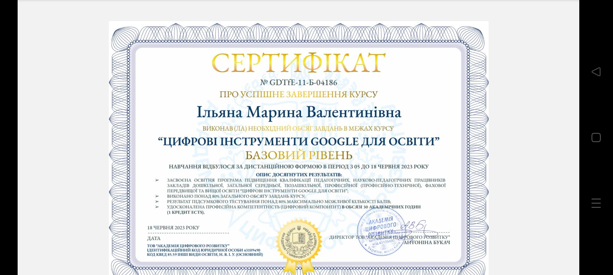
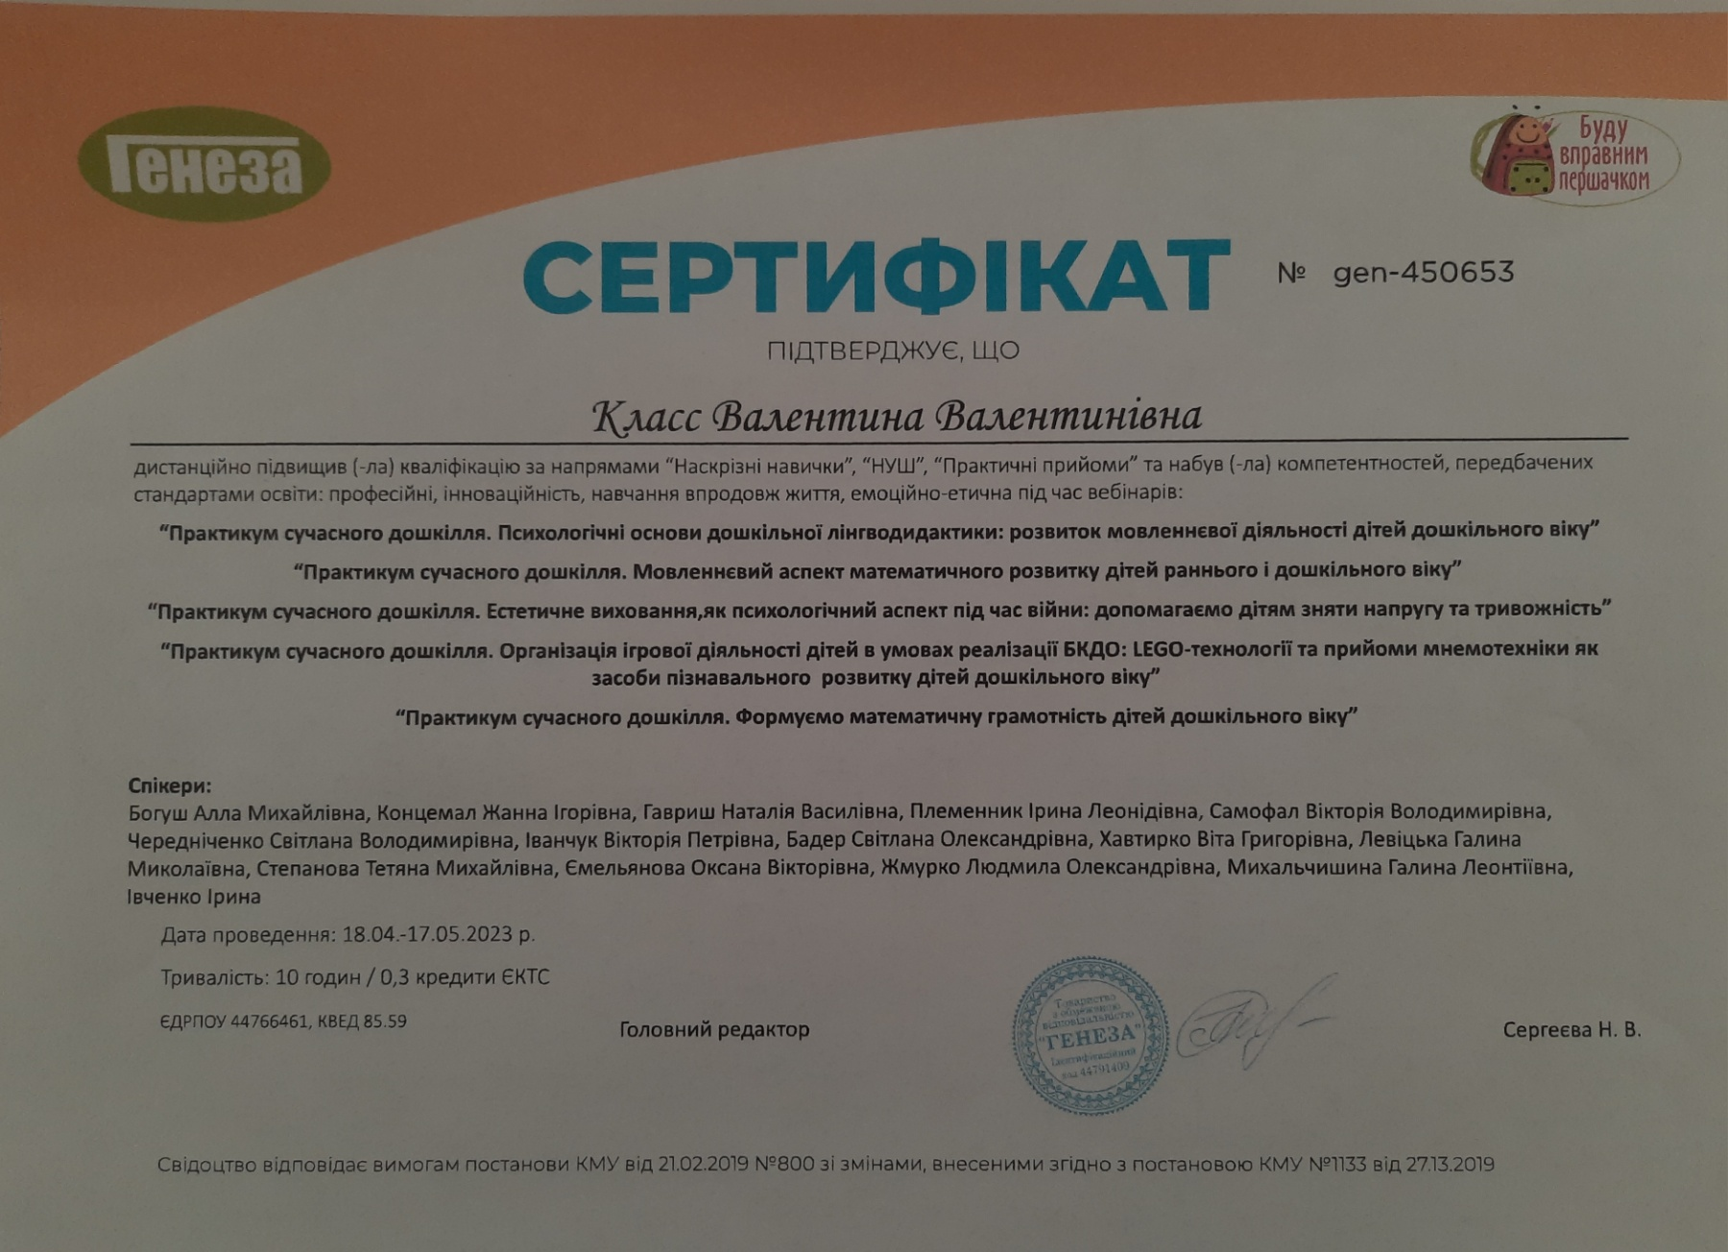
Самоосвіта педагогіів -154 освітніх сертифікатів українського зразка

Slide 16
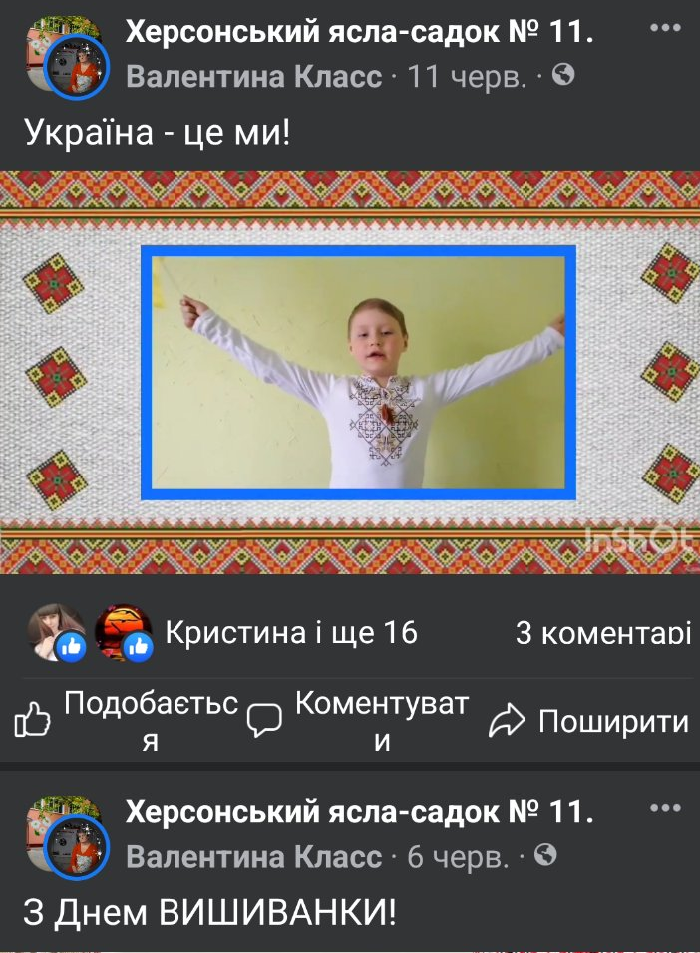
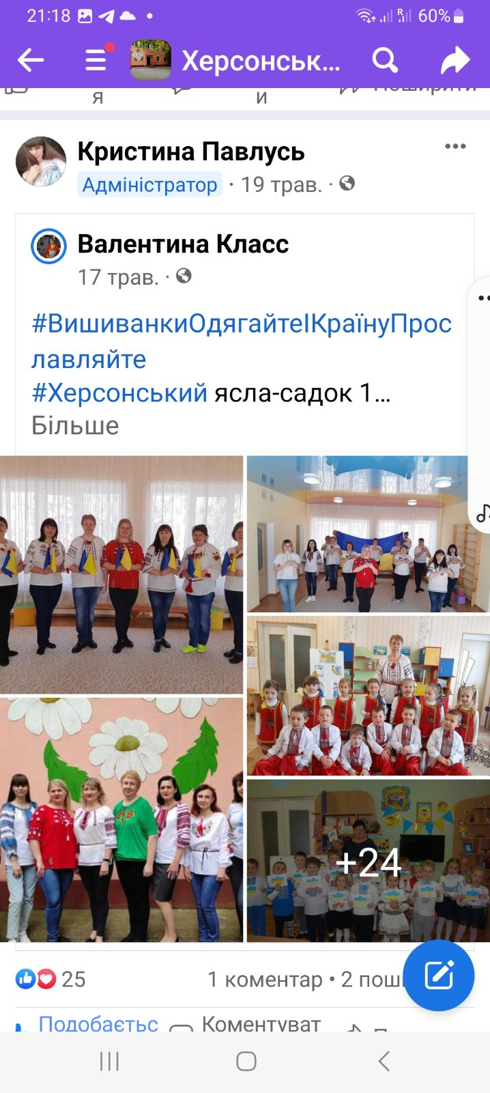
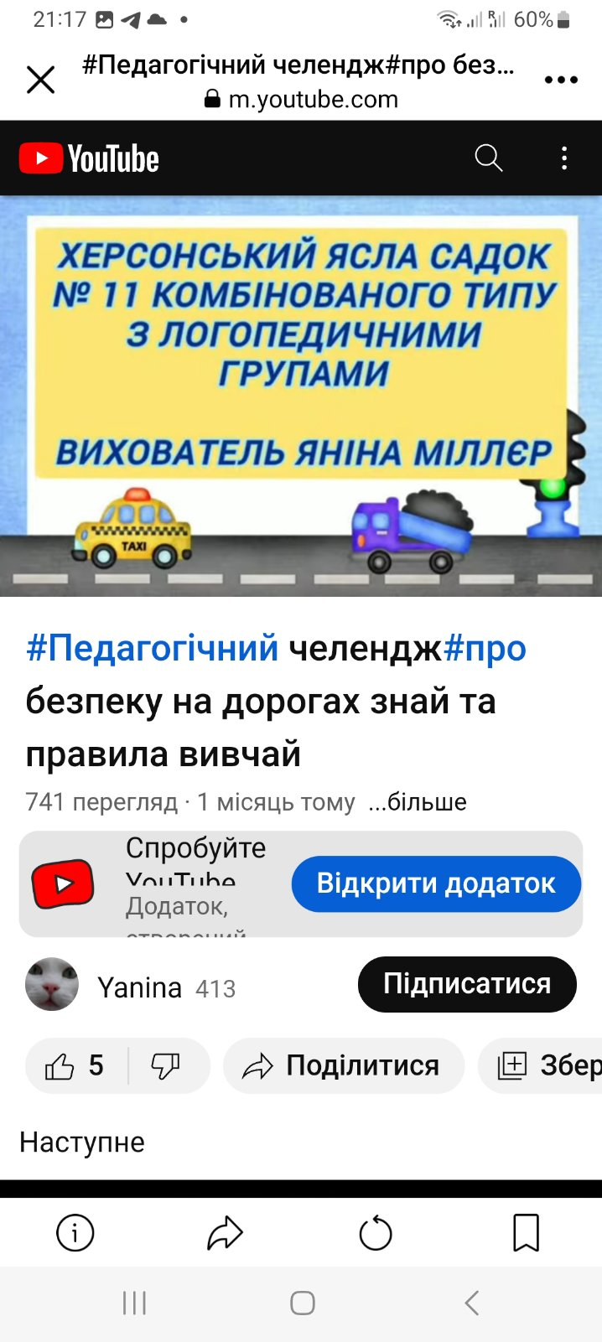
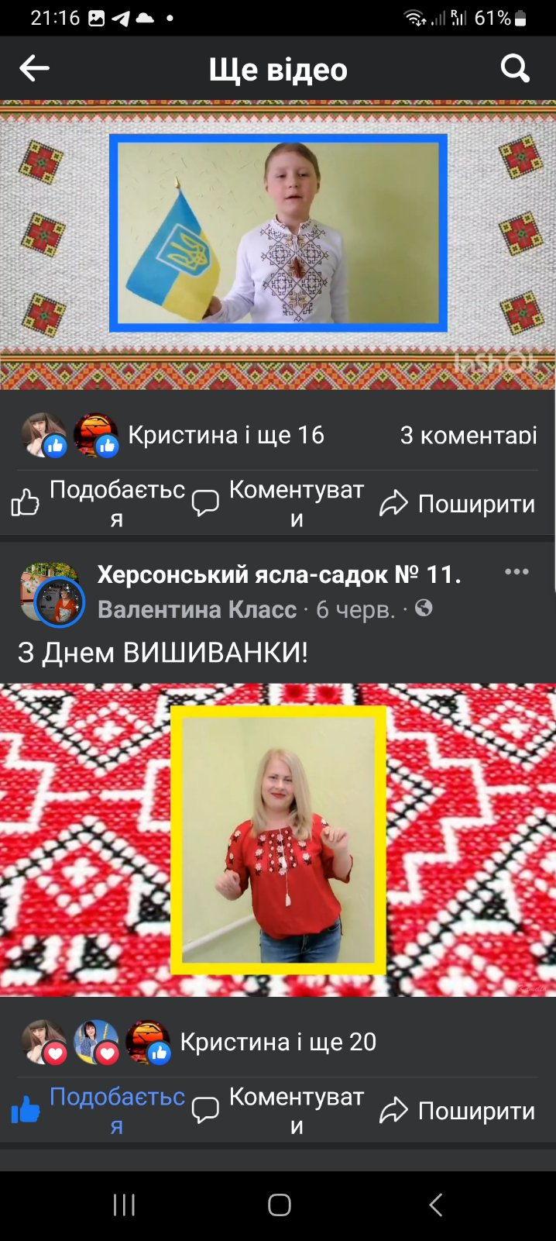
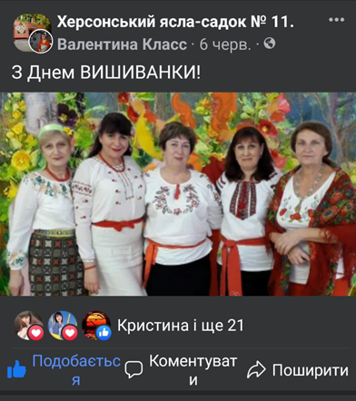
Участь у заходах і проєктах

Slide 17
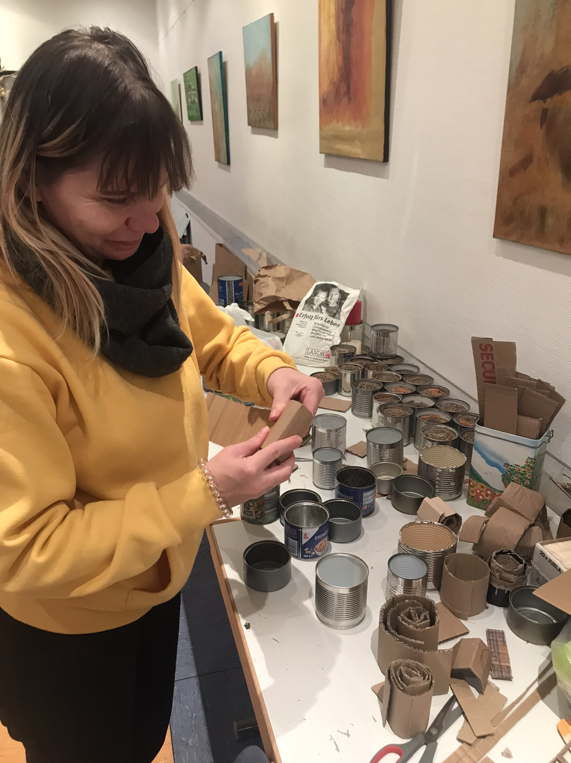
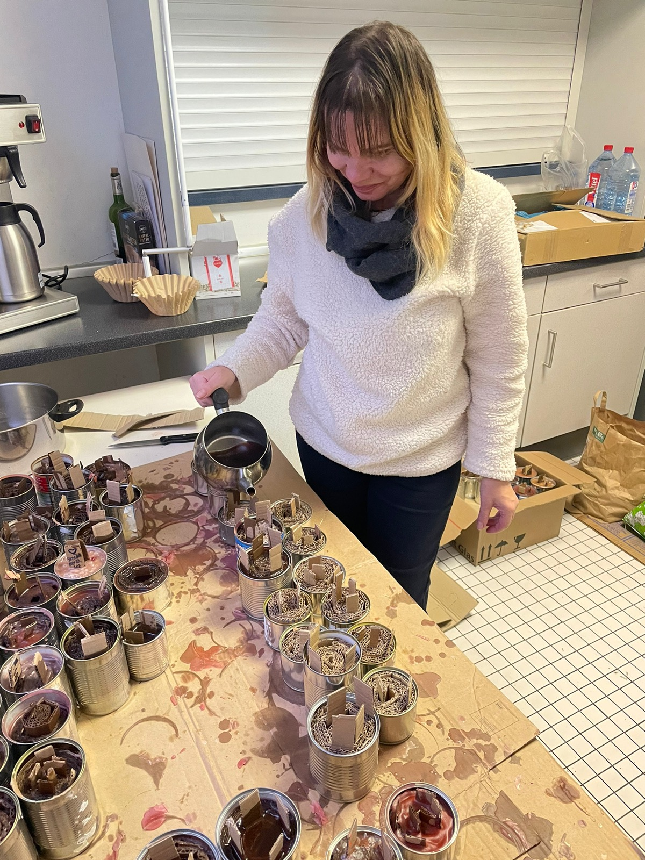
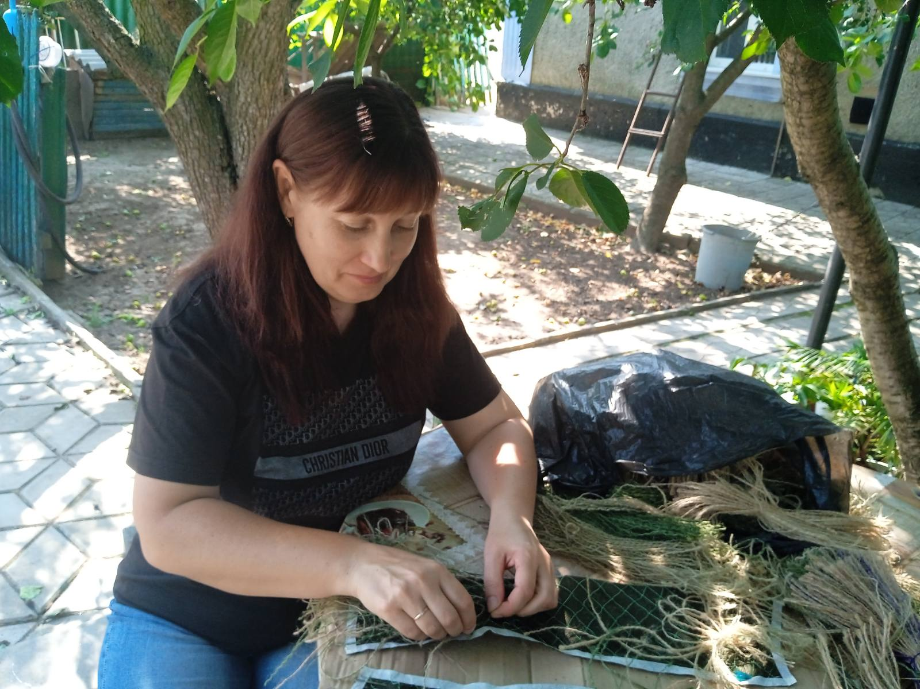
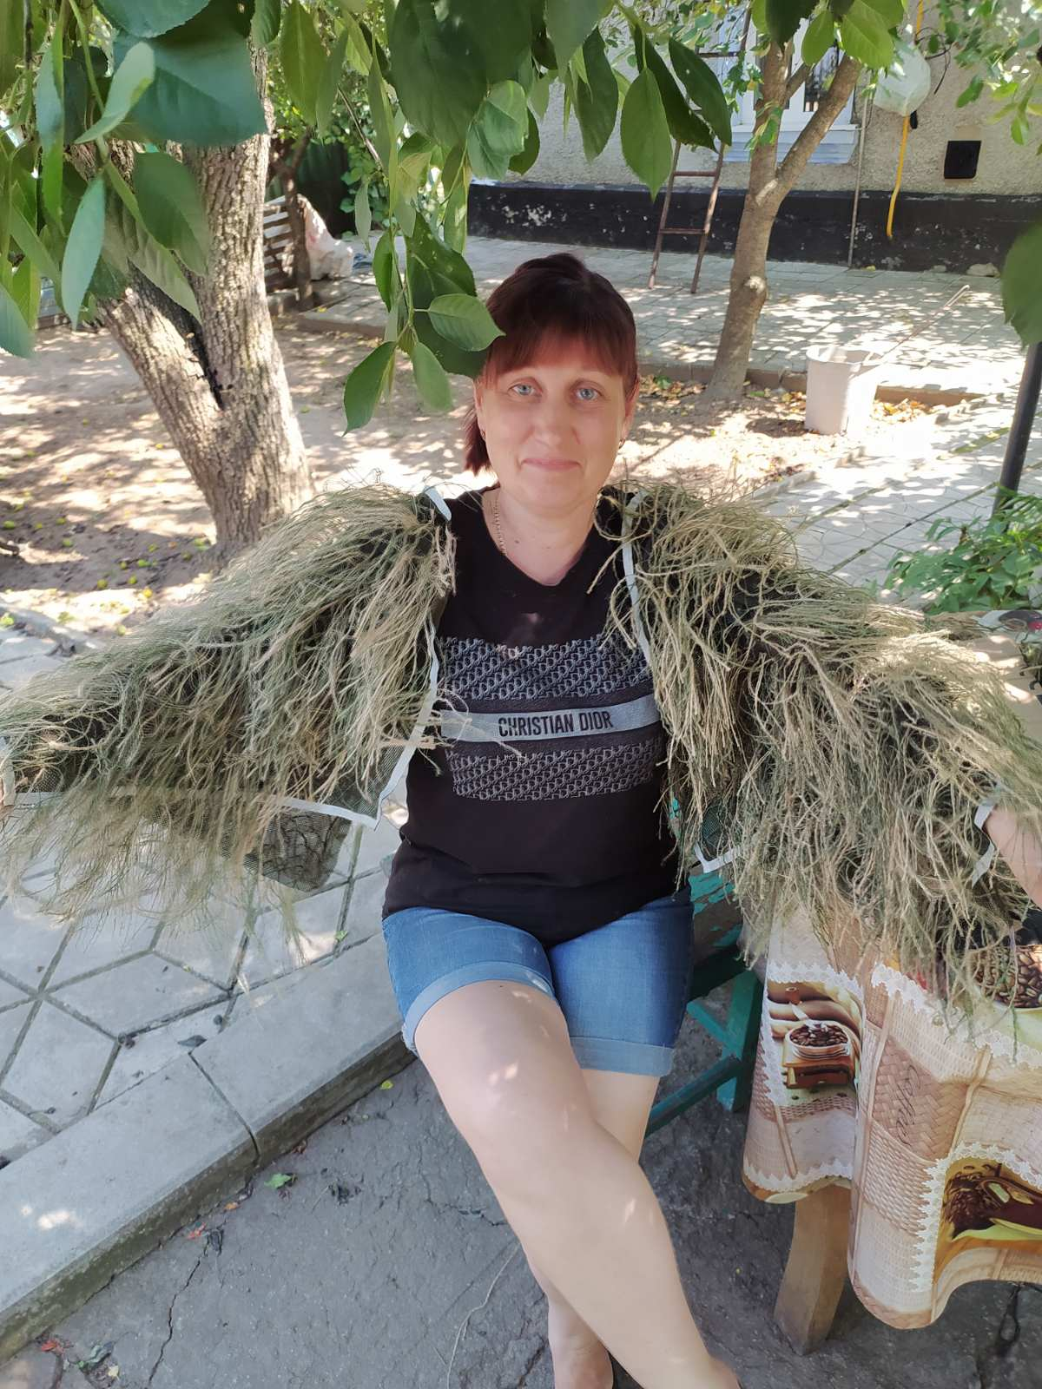
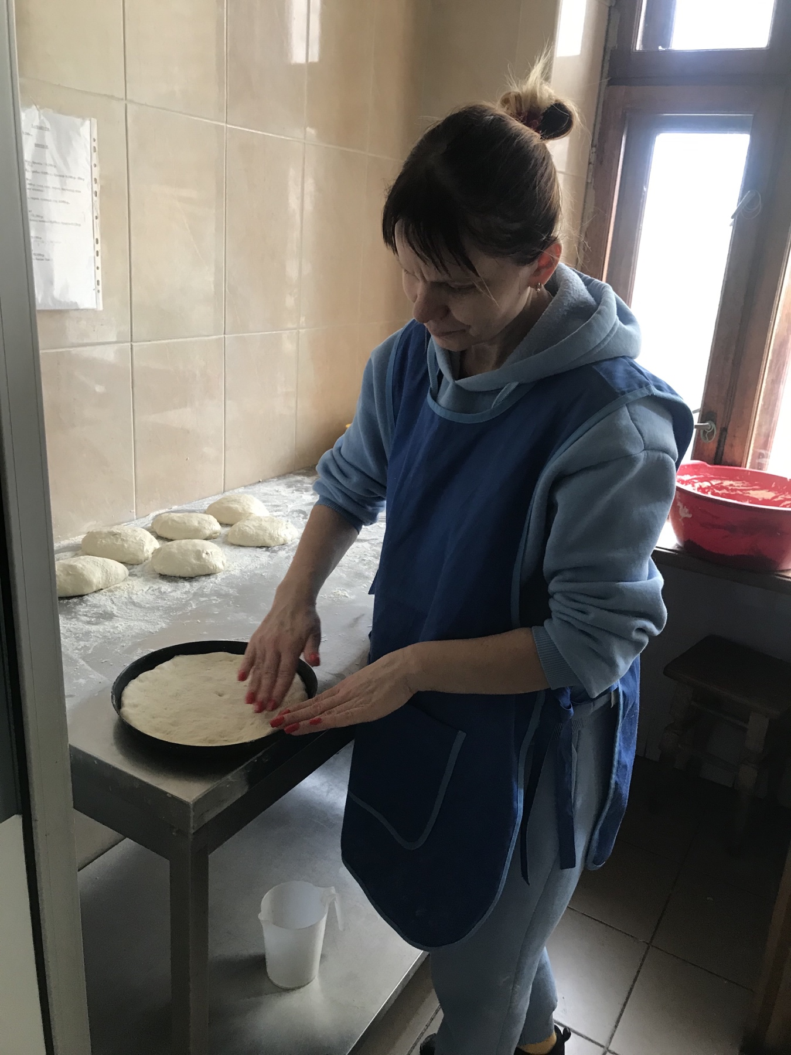
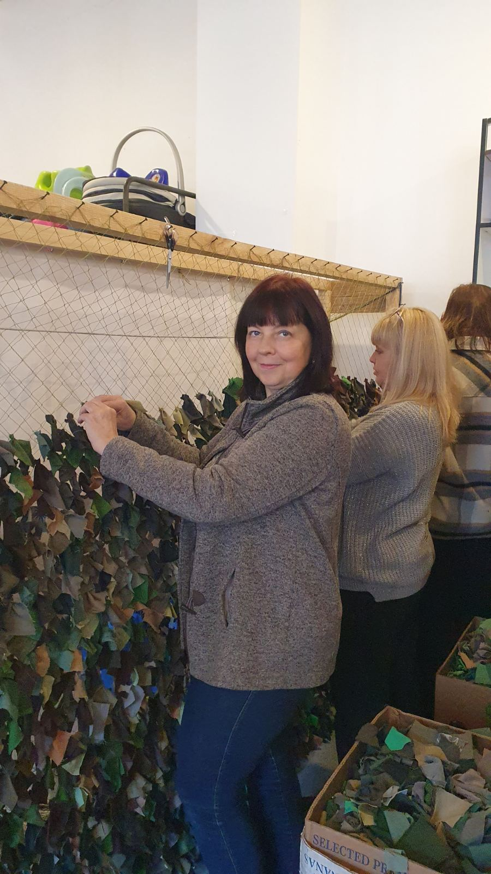
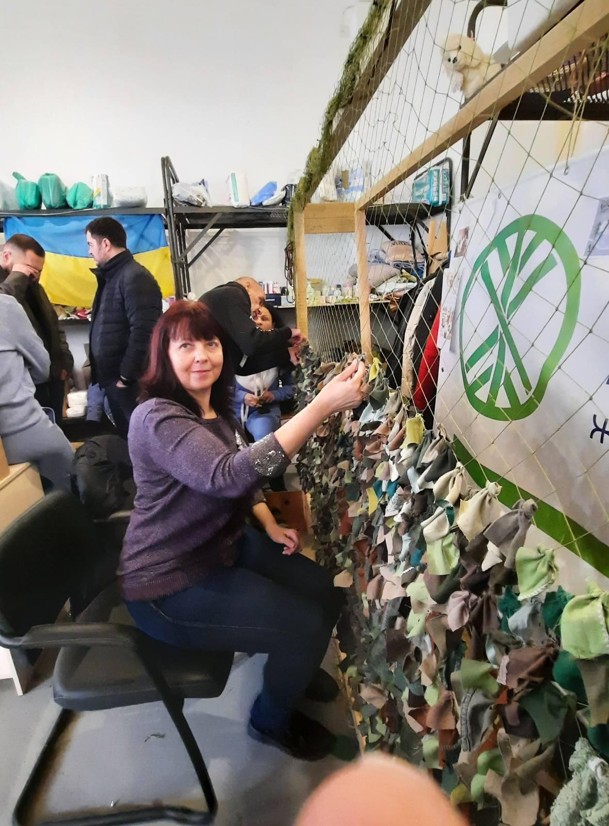
РАЗОМ ДО ПЕРЕМОГИ Волонтерська діяльність
ОПИС ІДЕЇ ПРОЄКТУ
Пріоритет С. SMART - громада якісних соціальних послуг та просторів розвитку Стратегічна ціль С.1.Безпека та цивільний захист населення ОЦ С.1.2..Обладнання сховищ, матеріальне забезпечення населення засобами захисту
«Капітальний ремонт та обладнання найпростішого укриття Херсонського ясел-садка № 11 комбінованого типу з логопедичними групами Херсонської міської ради по вул. Карбишева 26-а у м. Херсоні»
Реалізація проекту направлена на досягнення цілей: 1. Обладнання укриття, яке буде відповідати вимогам чинного законодавства. 2. Створення безпечного освітнього простору для здобувачів освіти (130 чол.), працівників закладу (30 чол.). 3. Створення можливості для організації освітнього процесу у очному та змішаному форматах.
Мікрорайон обслуговування Херсонського ясел-садка № 11 комбінованого типу з логопедичними групами Херсонської міської ради
Здобувачі освіти (130 чол.), працівники закладу (30 чол.).
Мета: 1. Реконструкція підвального приміщення: 1.1. Облаштування другого евакуаційного виходу. 1.2. Капітальний ремонт стін, підлоги та стелі – 100 м.кв. 1.3. Встановлення системи вентиляції. 1.4. Реконструкція системи водопостачання та водовідведення 1.5. Облаштування 1 санітарної кімнати 1.6. Забезпечення укриття автономним джерелом електропостачання та обігріву 1.7. Забезпечення необхідними засобами пожежогасіння. Відсутність укриття в закладі, не може гарантувати безпечне перебування здобувачів освіти у закладі. Загальна площа приміщень укриття – 100 м.кв., кількість отримувачів вигоди – 160чол., орієнтовна вартість проєкту – 1 млн.грн.

Slide 18
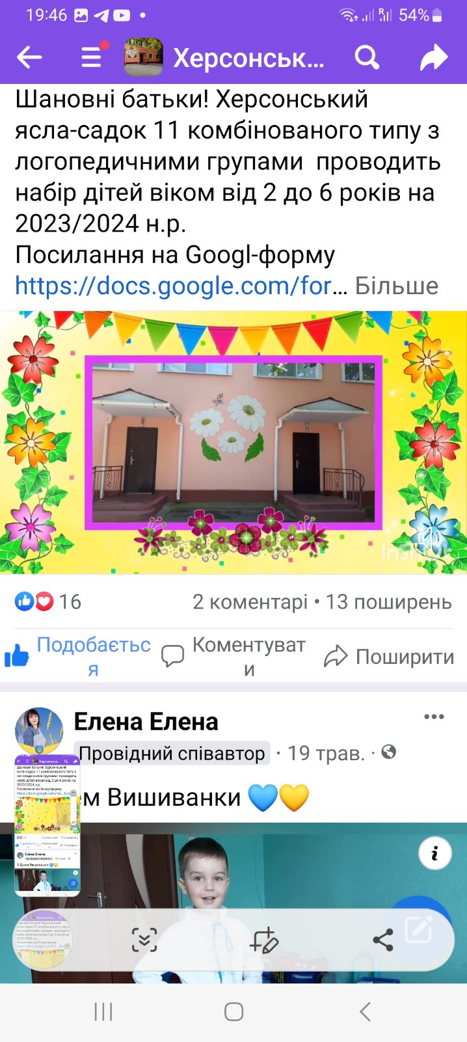
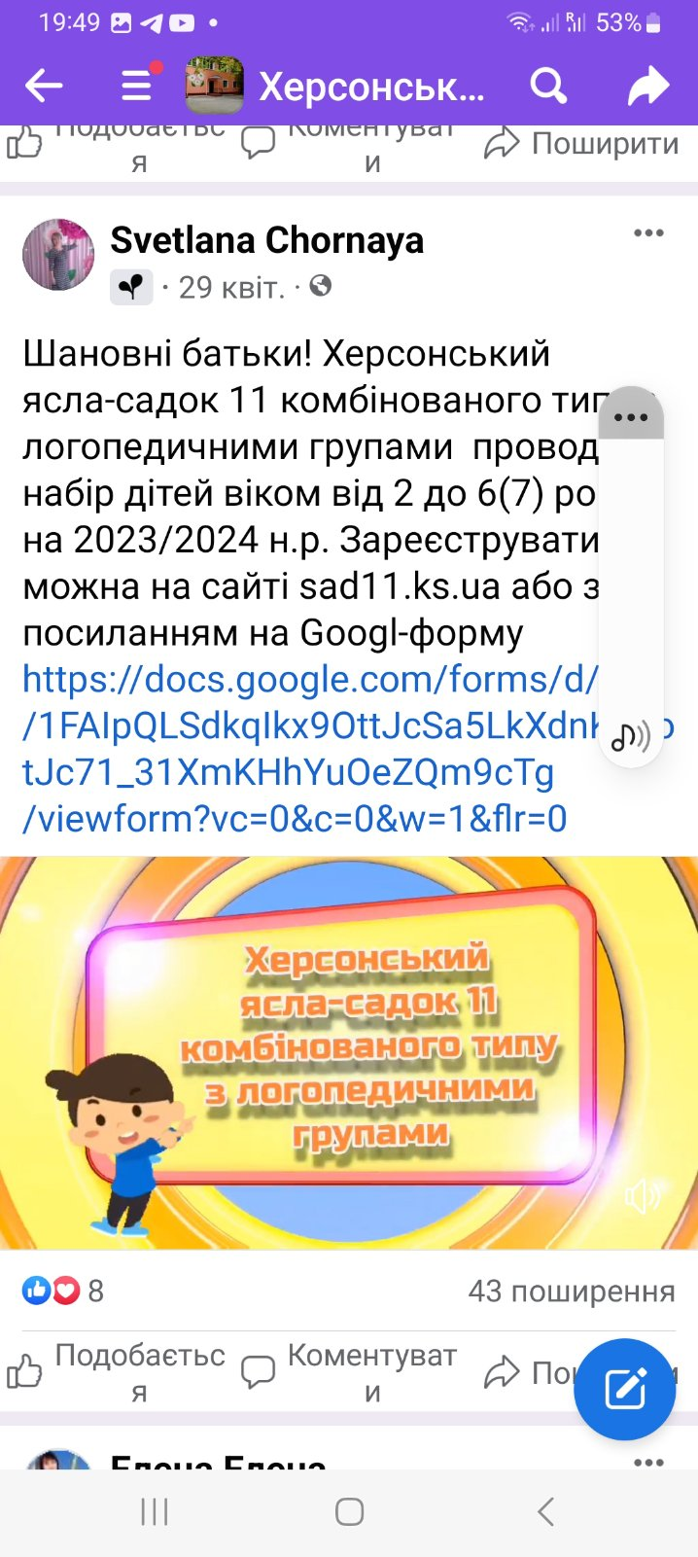
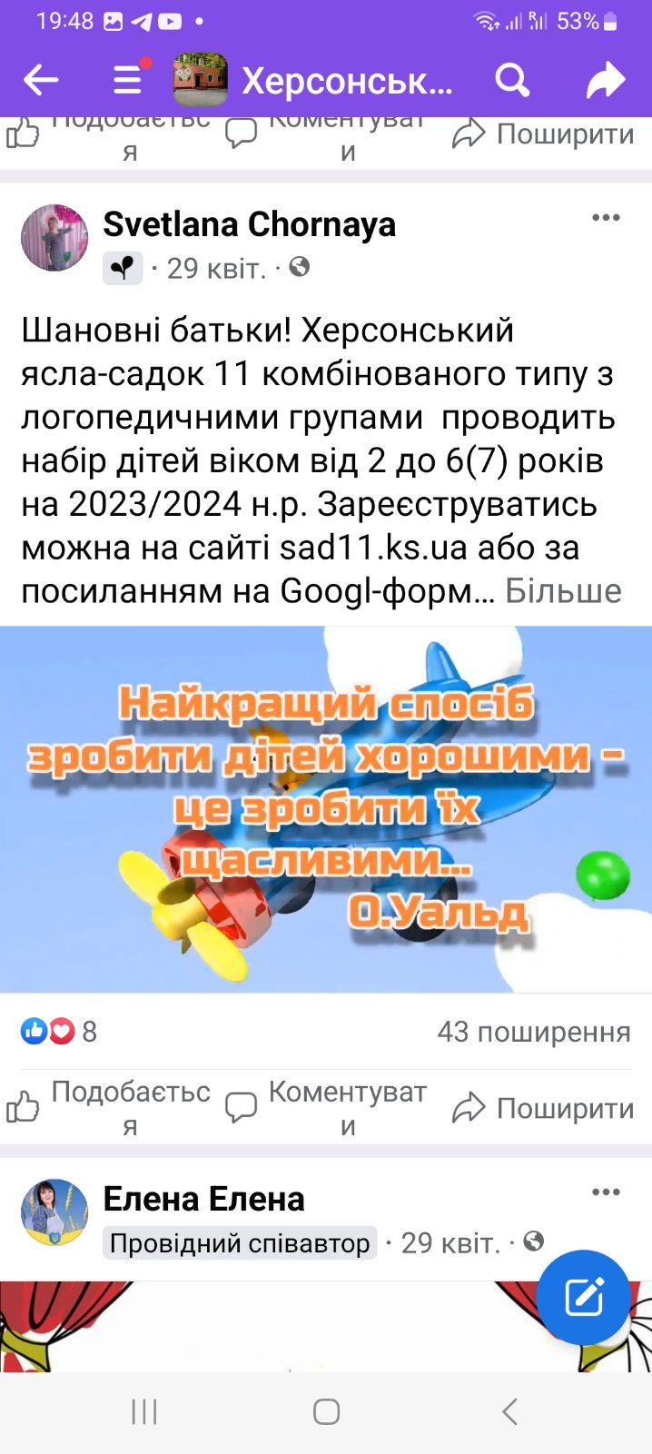
Збереження та поповнення контингенту дітей на 2023/2024 н.р.
На даний час у ясла-садок зареєструвалось 33 дитини:
І молодша група – 4 дитини;
ІІ молодша група – 21 дитина;
середня група – 4 дитини;
старша група – 3 дитини.

Slide 19
Ідея проєкту капітального ремонту та обладнання найпростішого укриття
ОПИС ІДЕЇ ПРОЄКТУ
Пріоритет С. SMART - громада якісних соціальних послуг та просторів розвитку Стратегічна ціль С.1.Безпека та цивільний захист населення ОЦ С.1.2..Обладнання сховищ, матеріальне забезпечення населення засобами захисту
«Капітальний ремонт та обладнання найпростішого укриття Херсонського ясел-садка № 11 комбінованого типу з логопедичними групами Херсонської міської ради по вул. Карбишева 26-а у м. Херсоні»
Реалізація проекту направлена на досягнення цілей: 1. Обладнання укриття, яке буде відповідати вимогам чинного законодавства. 2. Створення безпечного освітнього простору для здобувачів освіти (130 чол.), працівників закладу (30 чол.). 3. Створення можливості для організації освітнього процесу у очному та змішаному форматах.
Мікрорайон обслуговування Херсонського ясел-садка № 11 комбінованого типу з логопедичними групами Херсонської міської ради
Здобувачі освіти (130 чол.), працівники закладу (30 чол.).
Мета: 1. Реконструкція підвального приміщення: 1.1. Облаштування другого евакуаційного виходу. 1.2. Капітальний ремонт стін, підлоги та стелі – 100 м.кв. 1.3. Встановлення системи вентиляції. 1.4. Реконструкція системи водопостачання та водовідведення 1.5. Облаштування 1 санітарної кімнати 1.6. Забезпечення укриття автономним джерелом електропостачання та обігріву 1.7. Забезпечення необхідними засобами пожежогасіння. Відсутність укриття в закладі, не може гарантувати безпечне перебування здобувачів освіти у закладі. Загальна площа приміщень укриття – 100 м.кв., кількість отримувачів вигоди – 160чол., орієнтовна вартість проєкту – 1 млн.грн.
Ключові заходи та час реалізації проєкту | 1. Розробка та оформлення проєктно-кошторисної документації (на проведення капітального ремонту підвального приміщення) (30.07.2024 р.). 2. Підписання договорів з проєктною та підрядною організаціями (які будуть виконувати роботи). 3. Складання та затвердження графіків з будівельно-монтажних організаціями, які будуть виконувати ремонтні роботи. 4. Визначення підрядної організації (до 30.08.2024 р.). 5. Визначення організації та підписання з нею договору про здійснення технічного нагляду (до 30.08.2024 р.). 6. Проведення будівельно-монтажних та ремонтних робіт (до 30.10.2024 р.). 7. Монтаж і установка обладнання. Забезпечення укриття автономних джерелом електропостачання та обігріву. Монтаж комунікацій (до 30.11.2024 р.). 8. Пуско-налагоджувальні роботи (до 30.12.2024 р.). 9. Закупівля необхідних засобів пожежогасіння на випадок надзвичайних ситуацій (до 30.10.2024 р.). 10. Організація освітнього середовища в укритті на випадок надзвичайних ситуацій (оснащення місцями для сидіння/лежання, ємностями з питною водою із розрахунку 3 л на добу на людину, контейнерами для зберігання продуктів харчування; резервним освітленням (електричними ліхтарями); засобами для надання медичної допомоги; засобами зв’язку (телефоном, радіоприймачем); лопатами, ломами, сокирами)
Очікувані якісні результати / індикатори реалізації проєкту | Впровадження проєкту дасть змогу: - обладнати укриття для учасників освітнього процесу та мешканців мікрорайону. - знизити ризики наслідків уражень в разі можливих надзвичайних ситуацій; - організувати очне/змішане навчання для здобувачів освіти закладу дошкільної освіти.
Очікувані результати реалізації проєкту | Покращення умов освітнього процесу у закладі дошкільної освіти. Забезпечення безпечного перебування дітей та працівників під час надзвичайних ситуацій. Організація змішаного навчання.
Час проведення проєкту (місяць, рік) | 01.01.2024 р. - 31.12.2024 р.
Орієнтовна вартість проєкту, млн. грн | 1 000 000 грн
Джерела фінансування | Міський бюджет, ДФРР, кошти секторальної бюджетної підтримки ЄС, міжнародна технічна допомога.
Відповідальний виконавець від ОМС/ВА | Херсонська міська військова адміністрація/міська рада, управління капітального будівництва та управління освіти Херсонської міської ради, громадські організації, міжнародні донорські організації, Херсонський ясла-садок № 11 комбінованого типу з логопедичними групами Херсонської міської ради

Slide 20
Контингент працівників
Працівники | Херсон | Міста України | За кордоном | На окупованій території
Педагоги | 8 | 13 | 6 | 3
Тех. працівники | 10 | 13 | 3 | ---
Всього | 18 | 26 | 9 | 3
ОПИС ІДЕЇ ПРОЄКТУ
Пріоритет С. SMART - громада якісних соціальних послуг та просторів розвитку Стратегічна ціль С.1.Безпека та цивільний захист населення ОЦ С.1.2..Обладнання сховищ, матеріальне забезпечення населення засобами захисту
«Капітальний ремонт та обладнання найпростішого укриття Херсонського ясел-садка № 11 комбінованого типу з логопедичними групами Херсонської міської ради по вул. Карбишева 26-а у м. Херсоні»
Реалізація проекту направлена на досягнення цілей: 1. Обладнання укриття, яке буде відповідати вимогам чинного законодавства. 2. Створення безпечного освітнього простору для здобувачів освіти (130 чол.), працівників закладу (30 чол.). 3. Створення можливості для організації освітнього процесу у очному та змішаному форматах.
Мікрорайон обслуговування Херсонського ясел-садка № 11 комбінованого типу з логопедичними групами Херсонської міської ради
Здобувачі освіти (130 чол.), працівники закладу (30 чол.).
Мета: 1. Реконструкція підвального приміщення: 1.1. Облаштування другого евакуаційного виходу. 1.2. Капітальний ремонт стін, підлоги та стелі – 100 м.кв. 1.3. Встановлення системи вентиляції. 1.4. Реконструкція системи водопостачання та водовідведення 1.5. Облаштування 1 санітарної кімнати 1.6. Забезпечення укриття автономним джерелом електропостачання та обігріву 1.7. Забезпечення необхідними засобами пожежогасіння. Відсутність укриття в закладі, не може гарантувати безпечне перебування здобувачів освіти у закладі. Загальна площа приміщень укриття – 100 м.кв., кількість отримувачів вигоди – 160чол., орієнтовна вартість проєкту – 1 млн.грн.

Slide 21
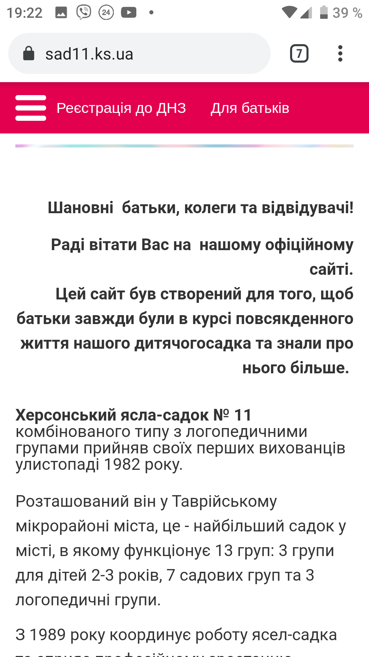

Slide 22
Пріоритетні завдання 2023/2024 н.р.
1. Вдосконалювати роботу з професійного розвитку педагогів з питань організації освітнього процесу в умовах дистанційного навчання дітей.
2. Спрямувати роботу педагогічного колективу на збереження, зміцнення та відновлення психічного, фізичного та духовного здоров’я дітей дошкільного віку в нових соціальних умовах воєнного стану.
3. Продовжити роботу щодо навичок спілкування рідною мовою та розвитку зв'язного мовлення дітей засобами інтегрованої освітньої діяльності.
ОПИС ІДЕЇ ПРОЄКТУ
Пріоритет С. SMART - громада якісних соціальних послуг та просторів розвитку Стратегічна ціль С.1.Безпека та цивільний захист населення ОЦ С.1.2..Обладнання сховищ, матеріальне забезпечення населення засобами захисту
«Капітальний ремонт та обладнання найпростішого укриття Херсонського ясел-садка № 11 комбінованого типу з логопедичними групами Херсонської міської ради по вул. Карбишева 26-а у м. Херсоні»
Реалізація проекту направлена на досягнення цілей: 1. Обладнання укриття, яке буде відповідати вимогам чинного законодавства. 2. Створення безпечного освітнього простору для здобувачів освіти (130 чол.), працівників закладу (30 чол.). 3. Створення можливості для організації освітнього процесу у очному та змішаному форматах.
Мікрорайон обслуговування Херсонського ясел-садка № 11 комбінованого типу з логопедичними групами Херсонської міської ради
Здобувачі освіти (130 чол.), працівники закладу (30 чол.).
Мета: 1. Реконструкція підвального приміщення: 1.1. Облаштування другого евакуаційного виходу. 1.2. Капітальний ремонт стін, підлоги та стелі – 100 м.кв. 1.3. Встановлення системи вентиляції. 1.4. Реконструкція системи водопостачання та водовідведення 1.5. Облаштування 1 санітарної кімнати 1.6. Забезпечення укриття автономним джерелом електропостачання та обігріву 1.7. Забезпечення необхідними засобами пожежогасіння. Відсутність укриття в закладі, не може гарантувати безпечне перебування здобувачів освіти у закладі. Загальна площа приміщень укриття – 100 м.кв., кількість отримувачів вигоди – 160чол., орієнтовна вартість проєкту – 1 млн.грн.

Slide 23
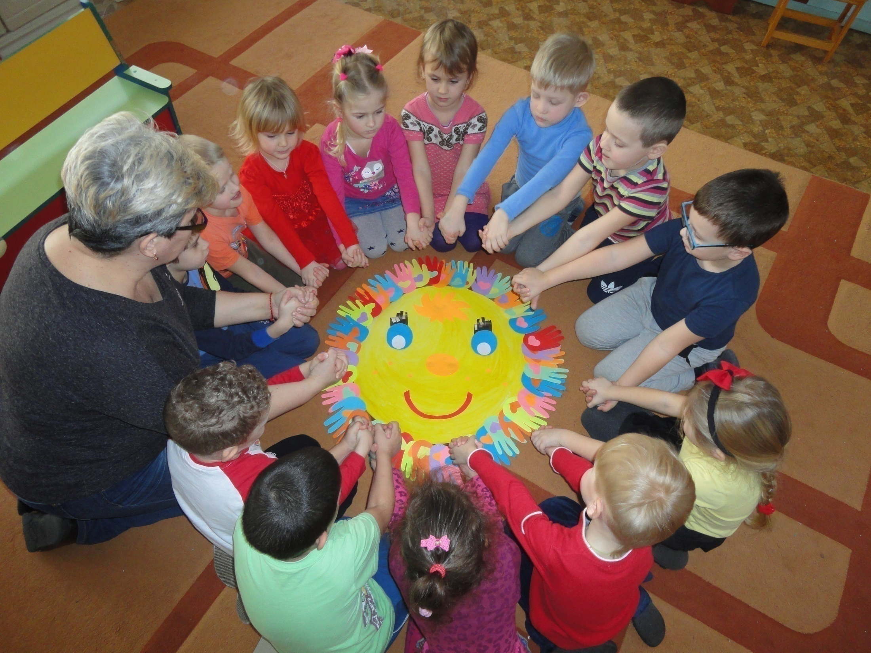
Дякую за увагу! Все буде УКРАЇНА!!!

